Slide 1
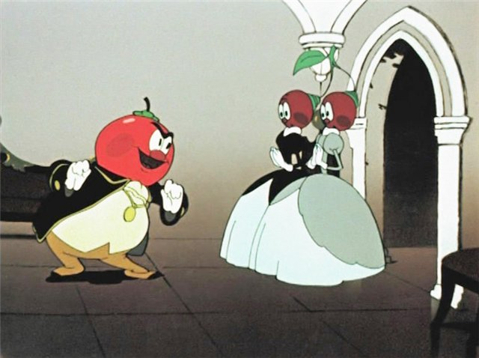
«Давайте сочиним оперу», или Музыкальная история про Чиполлино и его друзей

Slide 2
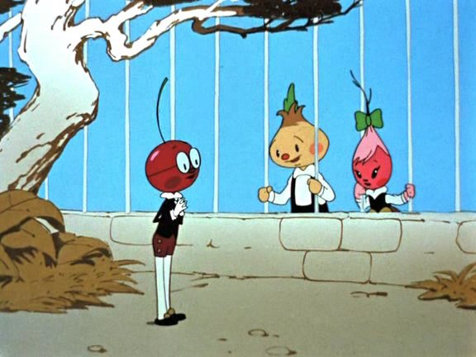

Slide 3
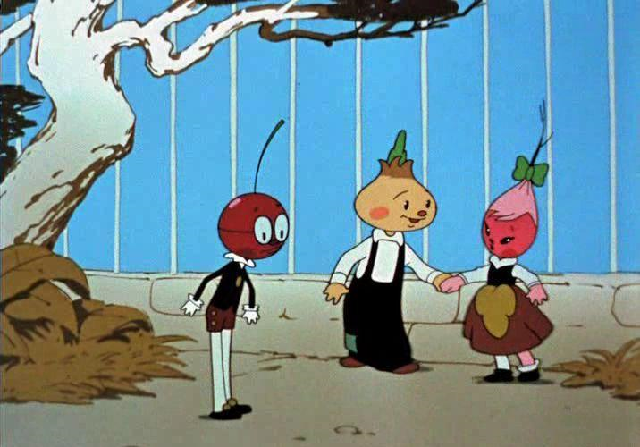

Slide 4
